Slide 1

2021
GWARBMS
项目总结
许健 | 梅智敏 | 戴加佳
许倩 | 李沛森 | 郭茁宁

Slide 2
01
新增需求
Additional Requirement
02
需求分析
目录
Requirement Analysis
CONTENT
03
系统设计
System Designation
04
重构和优化
Refractory & Optimization

Slide 3

PART 01
新增需求
库存统计、销售统计、客户资金统计
《软件过程与工具》大作业

Slide 4

V3.0新增需求
V3.1 库存统计
含每个仓库的库存量、每个货品的积压资金额；
即能够以“仓库”和“货品”为查询条件，查询库存记录，并计算出货品的价值（价格*库存数量）。
V3.2 销售统计
以货品/客户等为索引，统计销售情况；
即能够以“货品”和“客户”为查询条件，查询销售单，进而分析出某个客户的购买习惯、某个货品的火爆程度等；另外，可以选择在某个时间段内进行分析，这样的统计在更有意义。
V3.3 客户资金统计
根据销售单统计所有客户结款情况；
即能够以“客户”为查询条件，并支持选取时间段，通过对该客户在该时间段内的全部订单进行分析，统计出他的结款行为（是否有欠款？欠多少？）。

Slide 5
V4.0新增需求
V4.1 会员积分机制
管理员可以设定积分规则
管理会员信息
会员资金充值
V4.2 促销
在零售时：
可以包含“赠送”条目
可以对零售商品增加折扣系数

Slide 6
PART 02
需求分析
用例分析建模、静态分析建模、行为分析建模
《软件过程与工具》大作业

Slide 7
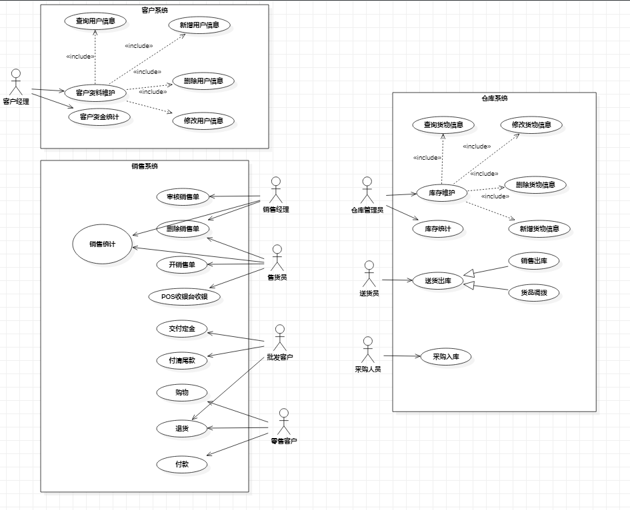
V3.0用例分析建模

Slide 8
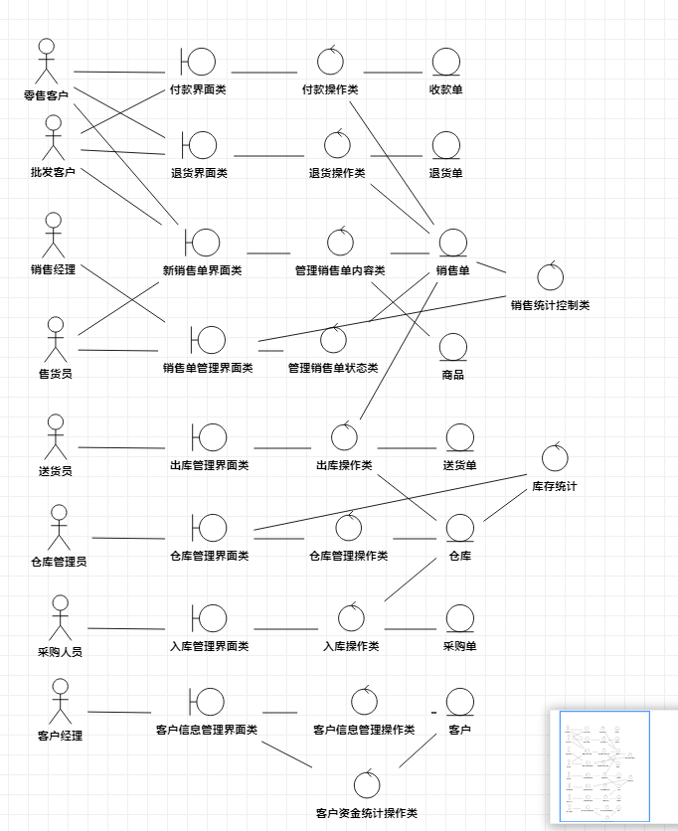
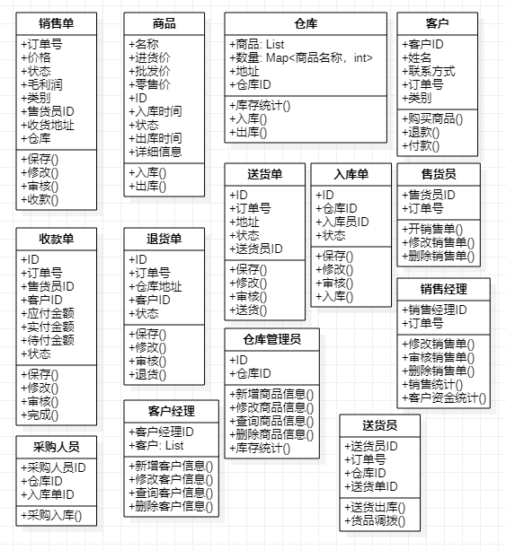
V3.0静态分析建模

Slide 9
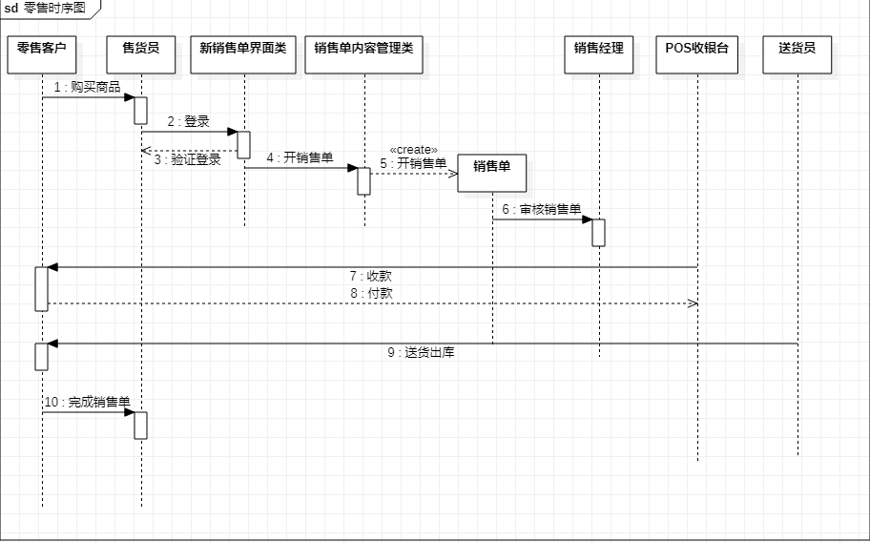
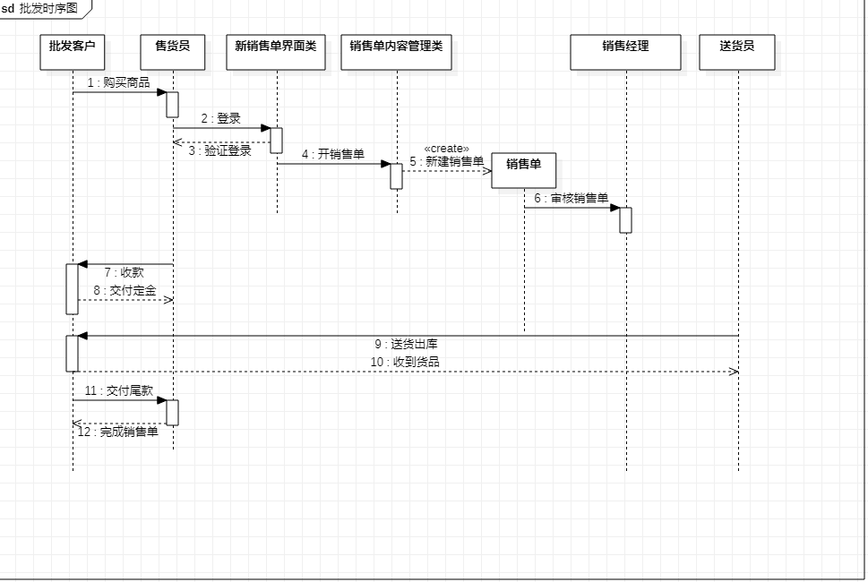
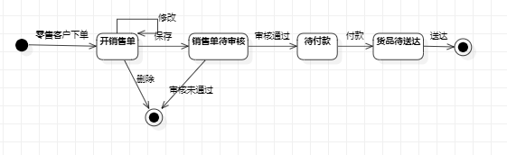
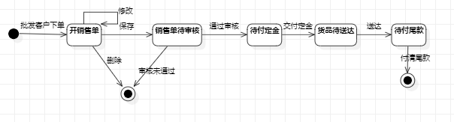
V3.0行为分析建模

Slide 10
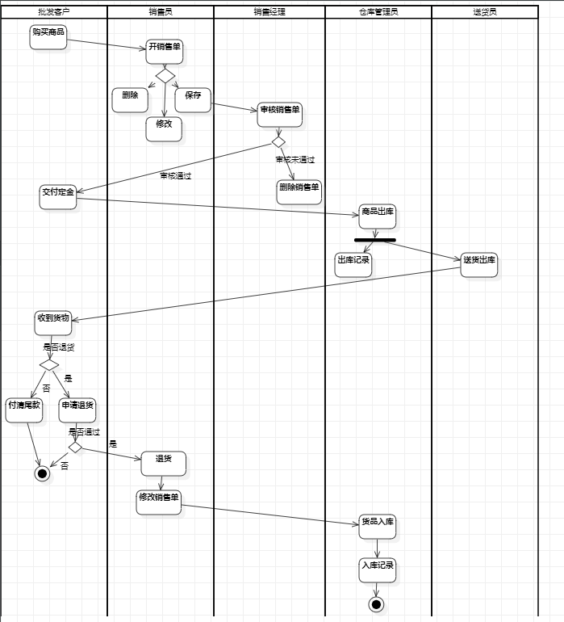
V3.0行为分析建模

Slide 11
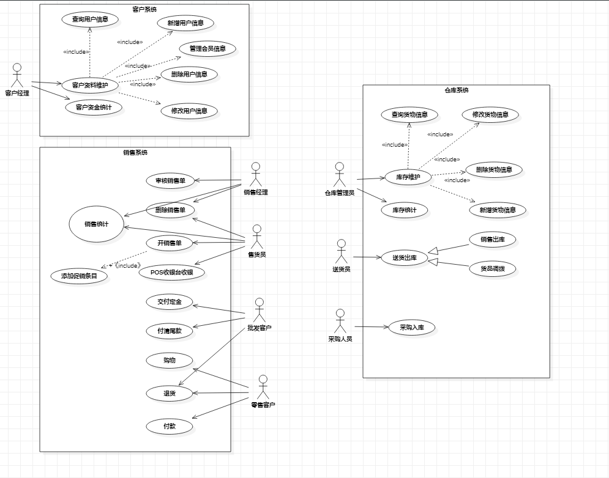
V4.0用例分析建模

Slide 12
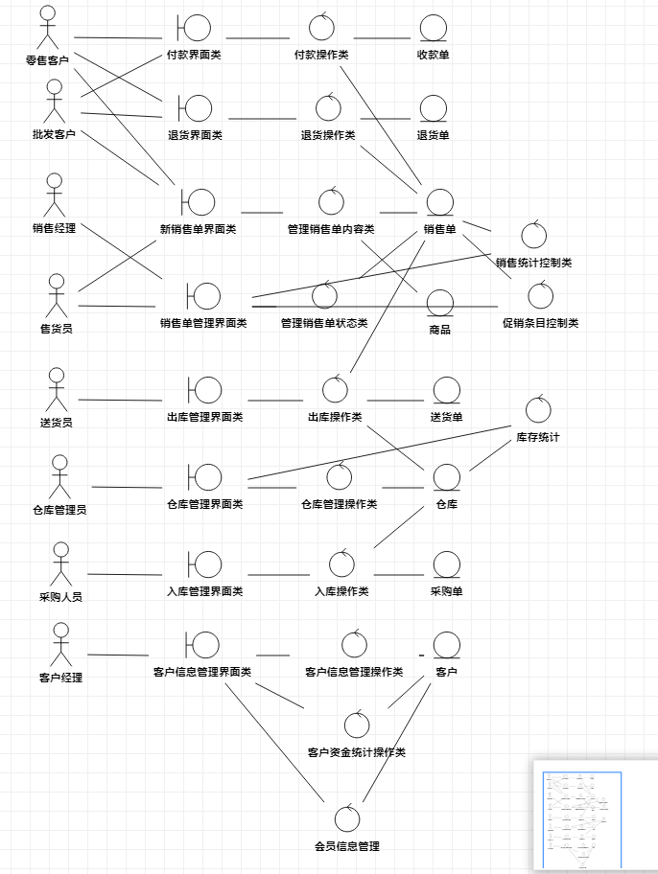
V4.0静态分析建模

Slide 13
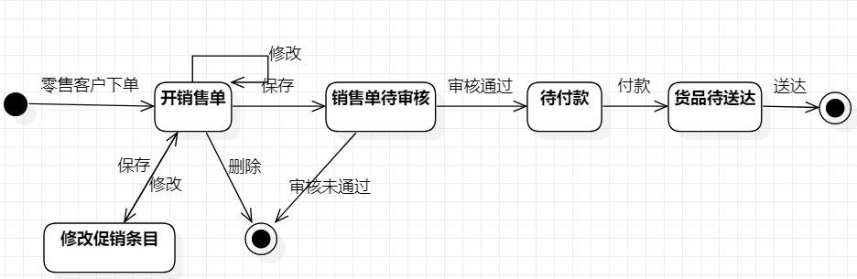
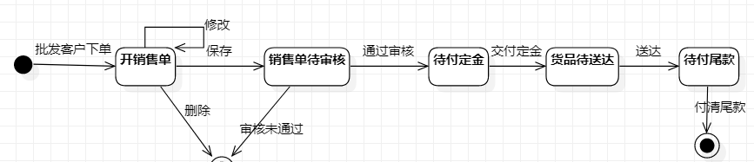
V4.0行为分析建模

Slide 14
PART 03
系统设计
功能结构设计、UI设计（菜单UI & 主要交互UI）、数据结构设计
《软件过程与工具》大作业

Slide 15
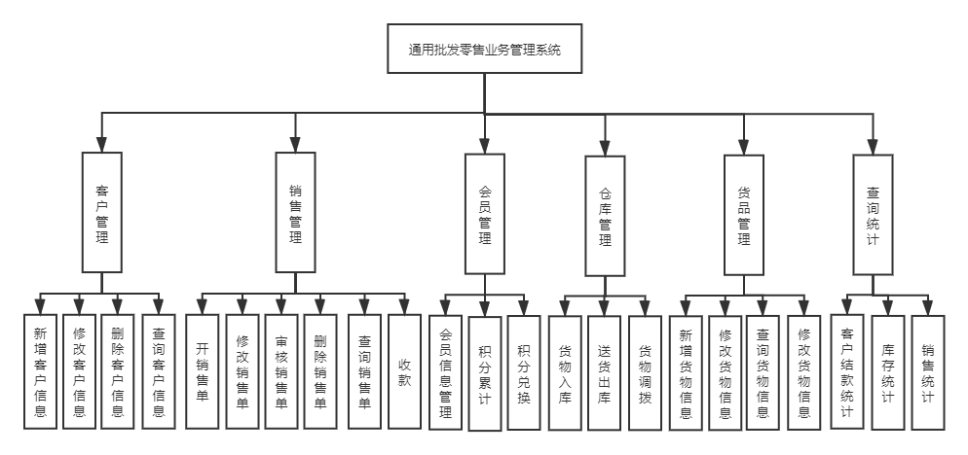
功能结构设计

Slide 16
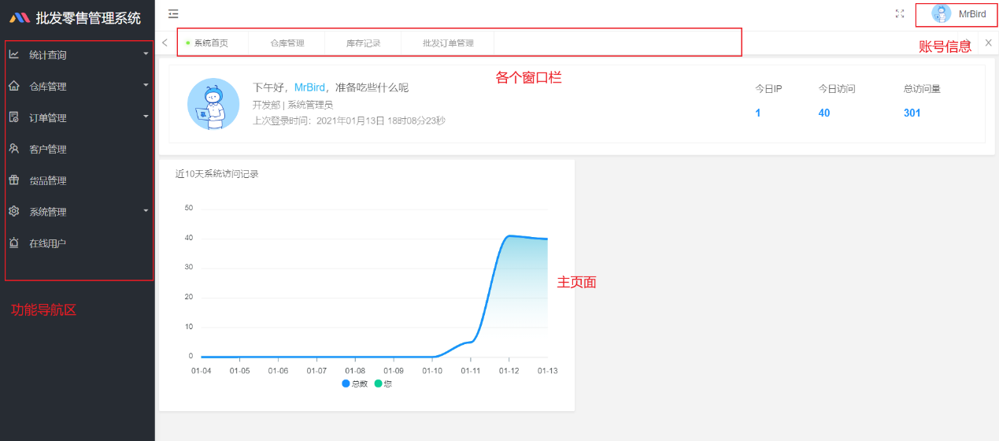
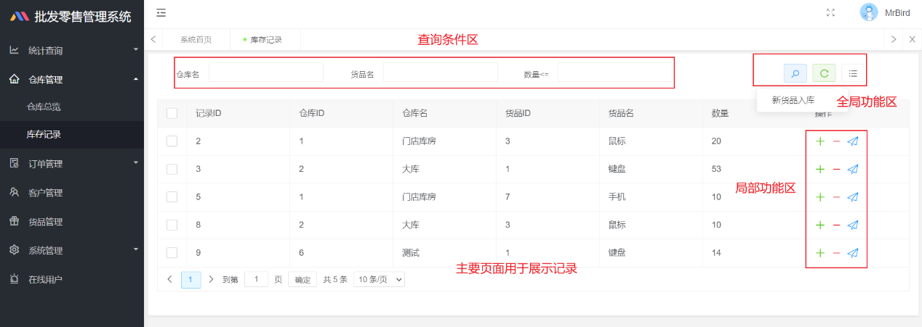
菜单UI设计

Slide 17
PART 04
重构与优化
数据库结构重构设计、库存统计模块及其UI重构设计与编码、批发订单模块及其UI重构设计与编码、零售顶戴模块及其UI重构设计与编码
《软件过程与工具》大作业

Slide 18



数据库结构重构设计
仓库-货品
零售订单-货品
客户表
仓库-货品关联表增加2个外键，以保证整个数据库各个表之间的一致性：
另外，新增VALUE字段，表示货品价格*库存数量，即适当增加冗余项以便于提高程序运行效率：
零售订单-货品关联表中增加了有关销售方式、折扣和销售数量的字段
客户表新增了会员、积分、账户余额字段

Slide 19
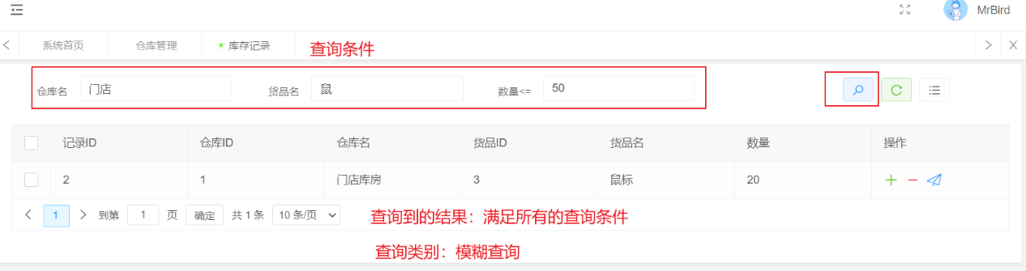
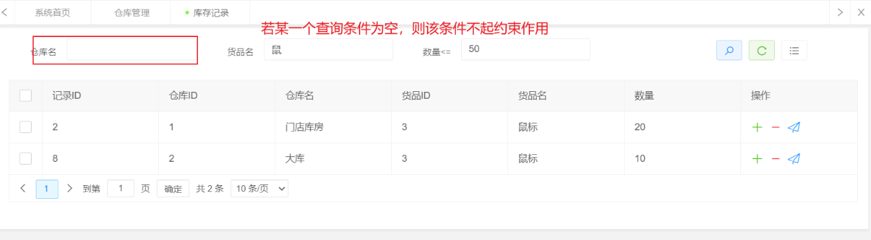
库存统计重构设计1
联合查找模块
以库存记录部分为例

Slide 20
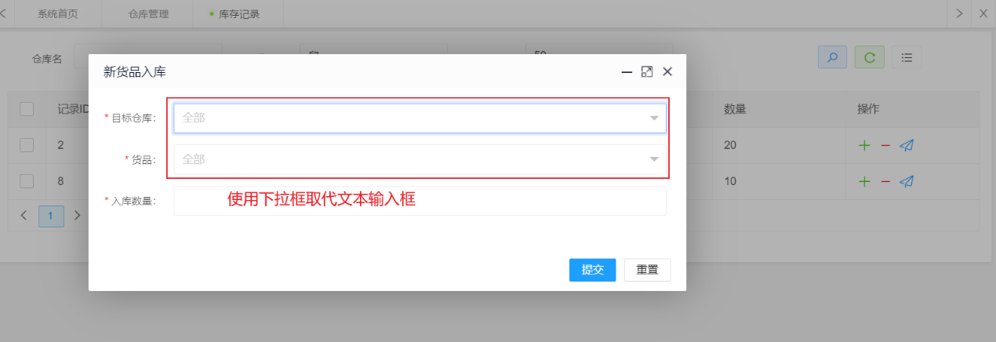
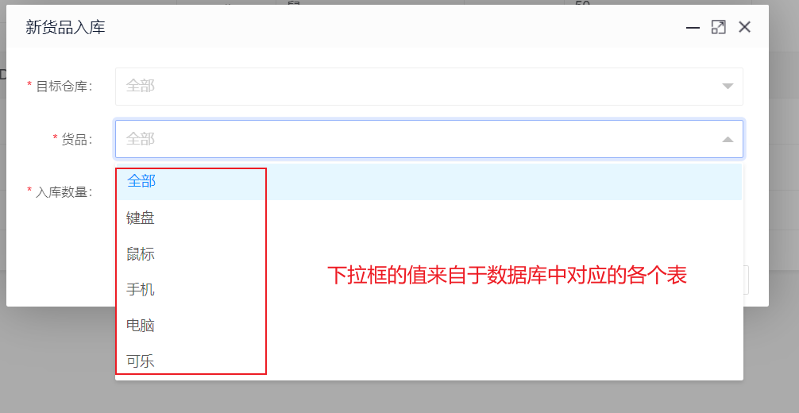
库存统计重构设计2
输入模块
以库存记录部分为例
通过下拉框的输入方式，可以避免“货品不存在”之类的异常

Slide 21
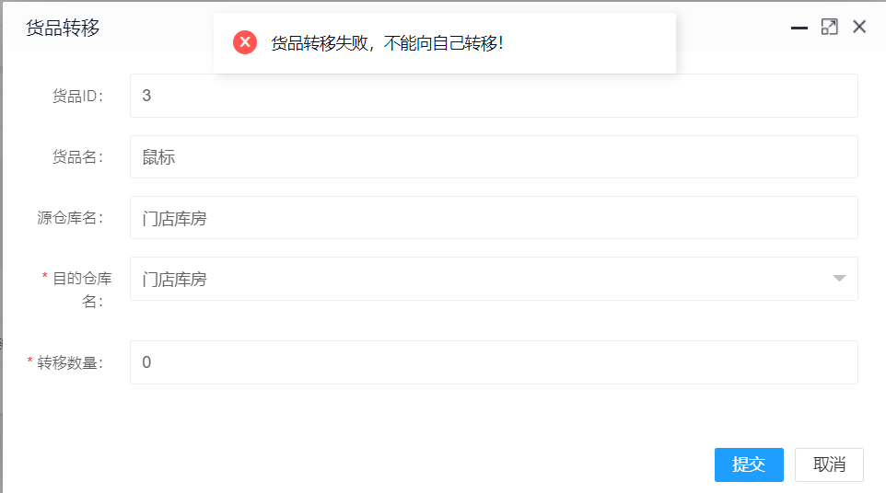
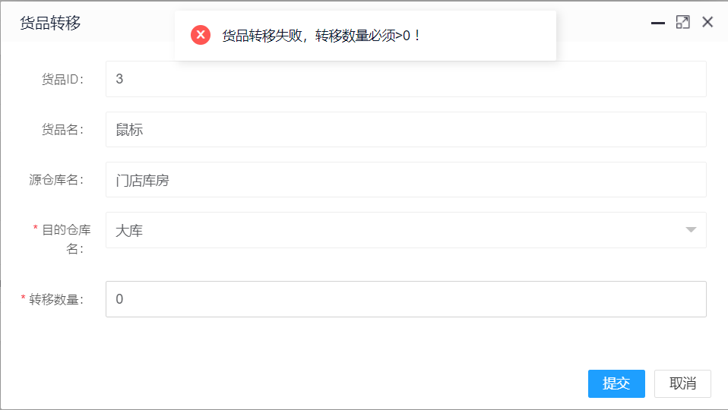
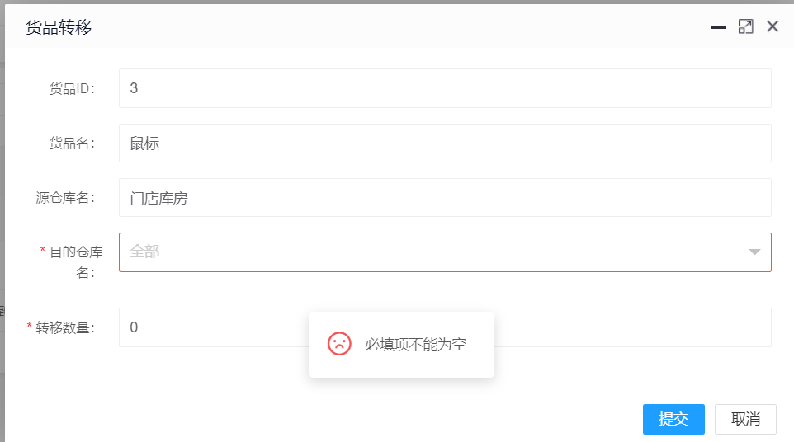
库存统计重构设计3
异常处理模块
以库存记录部分为例
对于各个导致异常的原因，会给出提示，以便于用户及时改正

Slide 22
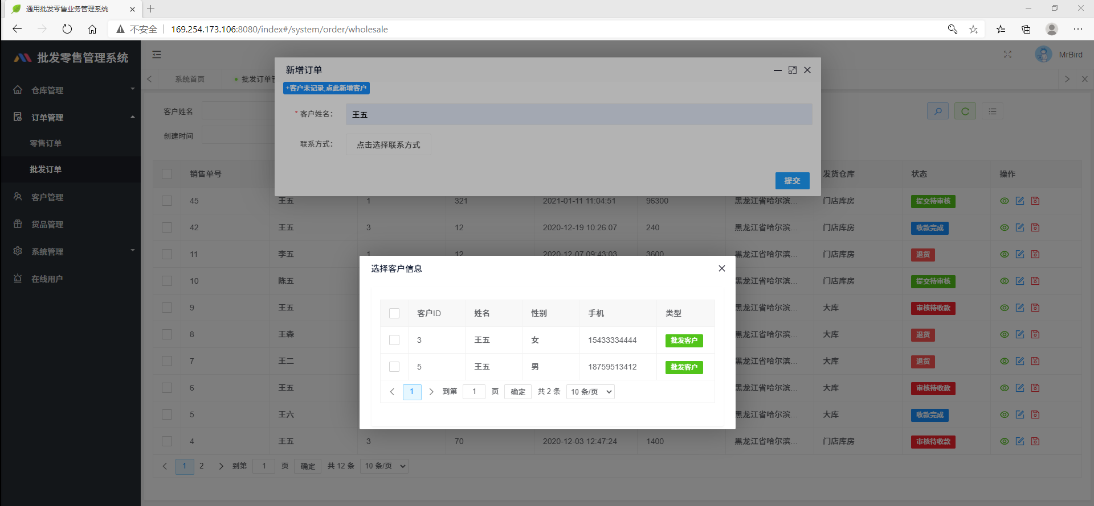
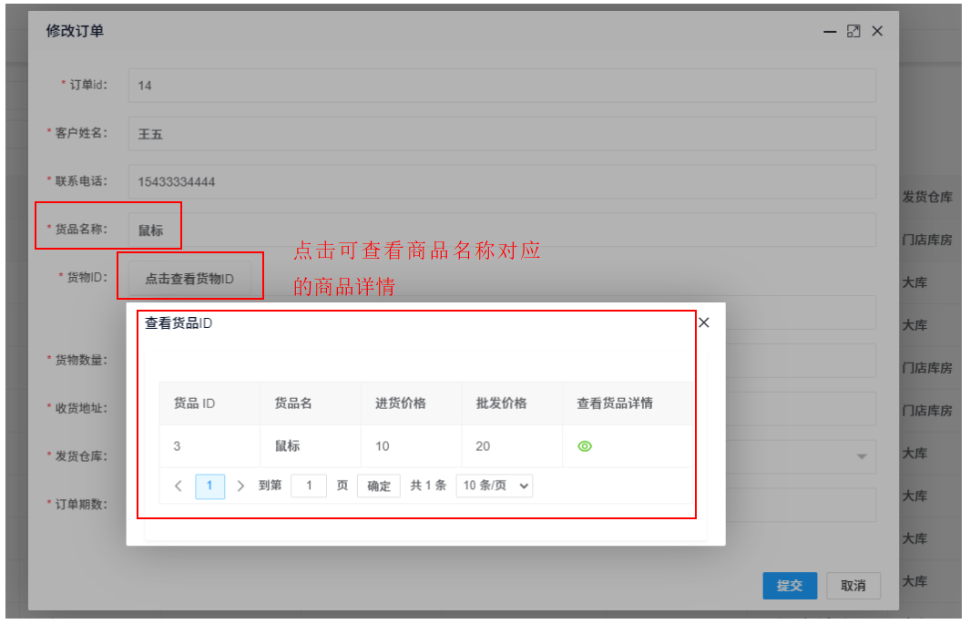
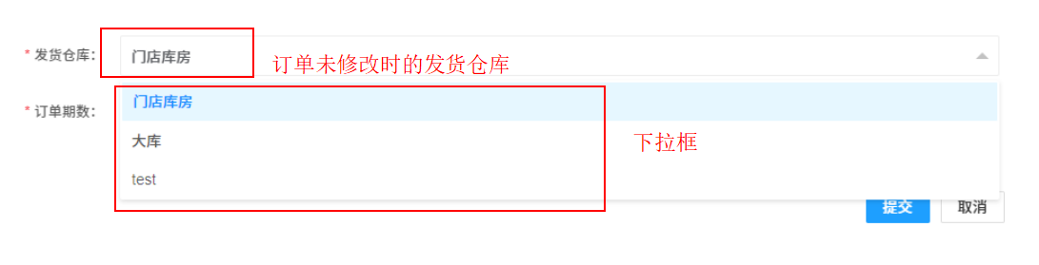
批发订单重构设计
修改批发订单模块
新增批发订单模块根据客户姓名选择联系方式，若用户不存在可点击左上角进行添加

Slide 23
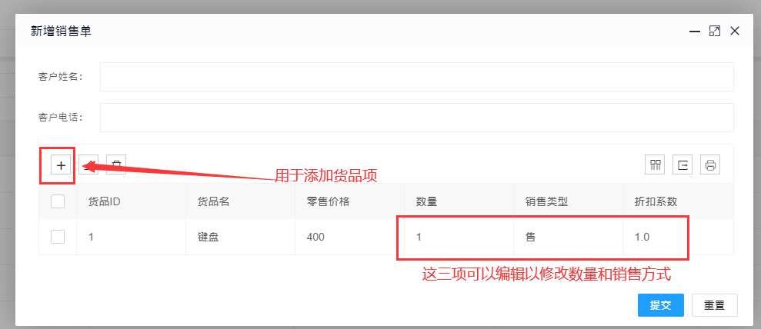
零售订单重构设计
修改零售订单模块
可以显示所添加的货品信息

Slide 24
2021
演示结束
谢谢观看
GWARBMS
《软件过程与工具》大作业

